Slide 1
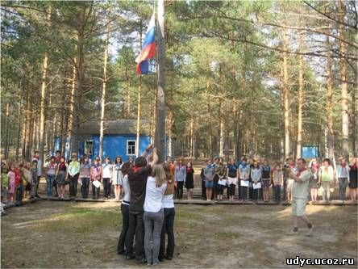
Особенности детского самоуправления в летнем оздоровительном лагере
«Колос»
Подготовила педагог-организатор МБОУ «ОСОШ №2» СП «УДЮЦ»
Шулятикова В.Н.
1 квалификационная категория

Slide 2
Цель: создание условий для развития самостоятельности детей в принятии и реализации решений для достижения общественно значимых целей.
Задачи:
Возможность самовыражения для каждого ребенка;
Развитие лидерских качеств детей;
Приобщение к разнообразному опыту социальной жизни через участие в деятельности.

Slide 3
Взаимосвязь педагогического управления и детского самоуправления
Поэтапное делегирование детям полномочий и ответственности для решения задач управления коллективом;
Взаимную ответственность вожатых перед детьми и детей перед вожатыми за выполнение принятых коллективом решений;
Взаимную требовательность членов вожатского коллектива и детского коллектива к друг другу;
Совместную работу вожатского и детского коллективов;
Информирование ребят о проблемах, возникающих в процессе подготовки и проведении мероприятий.

Slide 4
Система самоуправления смены
Совет смены
Службы смены
( по 2 чел. от отряда)
Комиссар смены
(синий галстук)
Комиссар отряда (оранжевый галстук)
Дежурный командир отряда - ДКО
(красный галстук)
Совет дела
Отряд

Slide 5
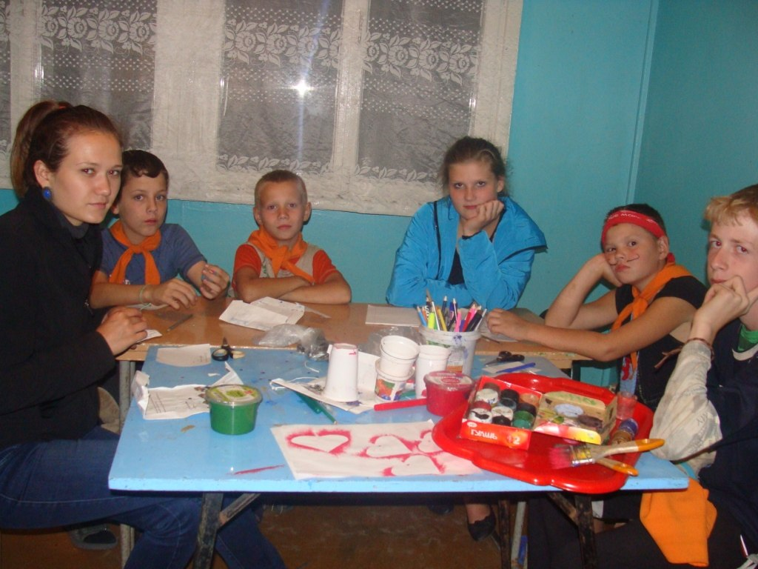
Службы в лагере
ЛЭП– любите эти песни.
УЮТ – уют и чистота территории.
ГРИН – группа информации.
ГРУЗД - группа
здоровья

Slide 6
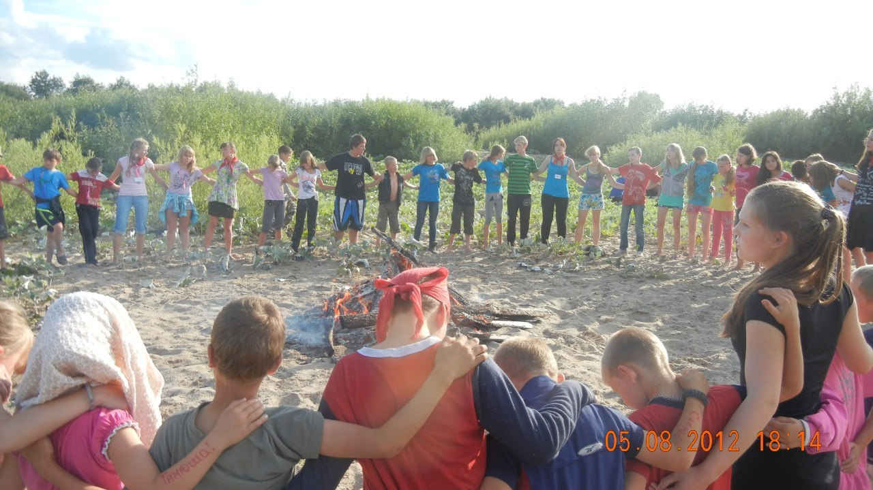
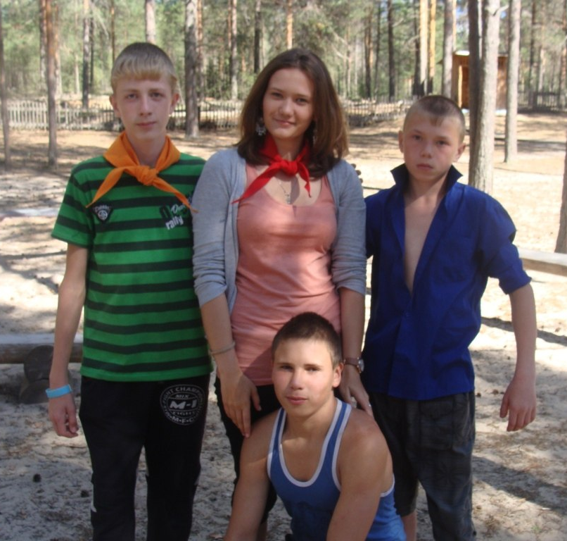
Законы смены
Поднятой руки
Территории
Без дыма и огня
Песни
Чистоты
Доброго отношения
Галстука
Активности
Закон О: О
Закон законов

Slide 7
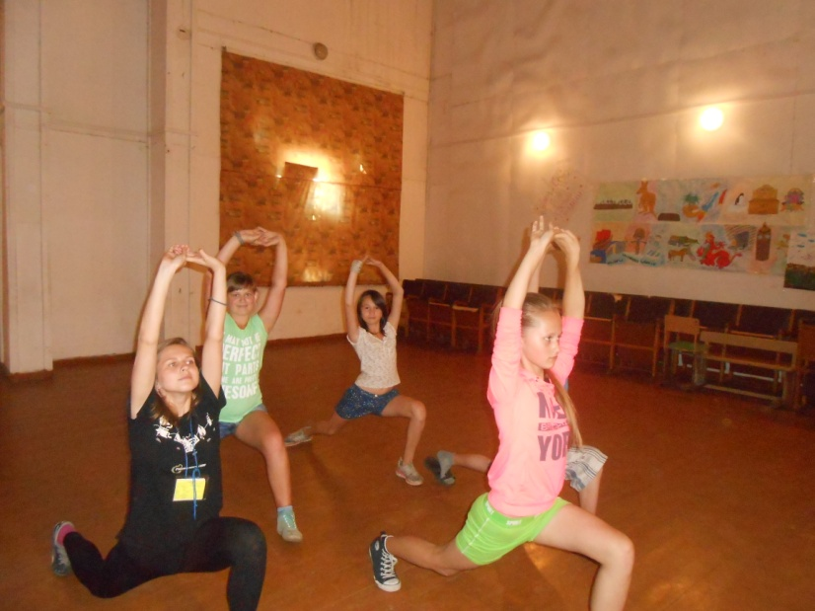
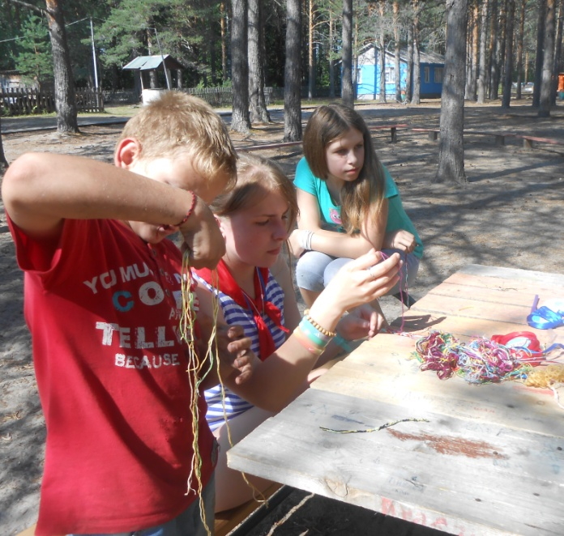
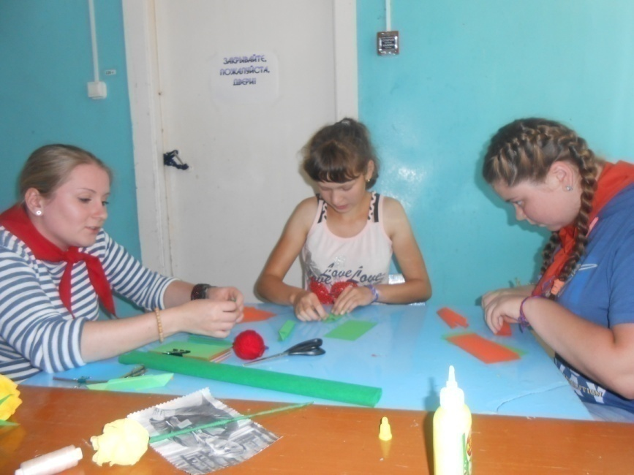
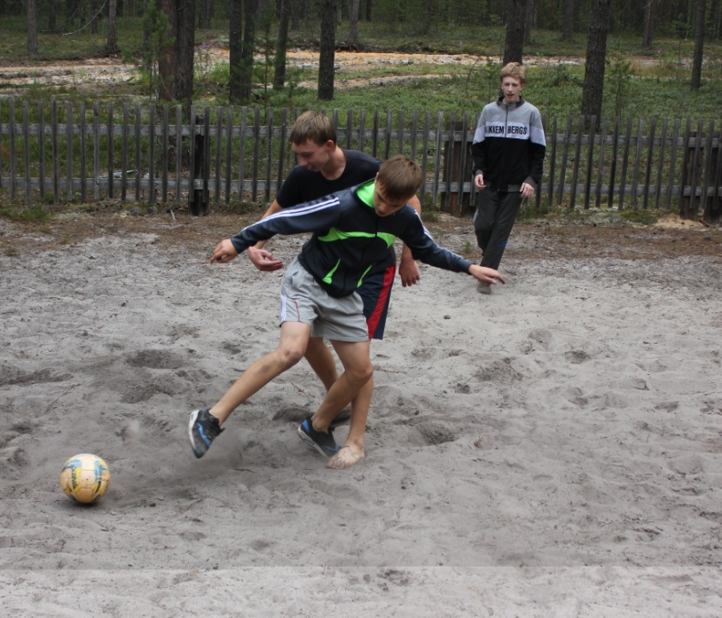
Мастерские и секции в лагере

Slide 8
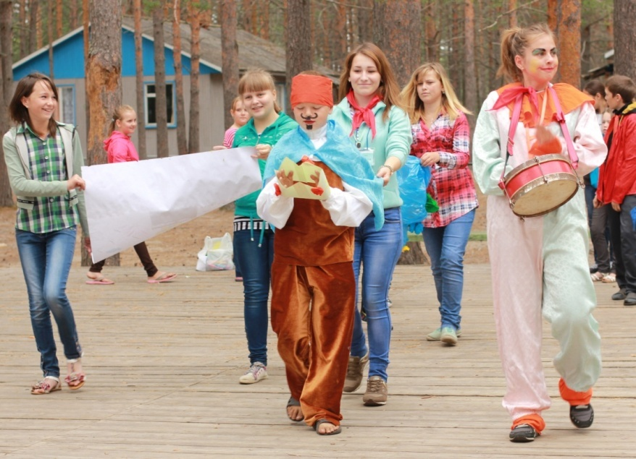
День самоуправления
Зарядка «В здоровом теле - здоровый дух».
Линейка - «Всё наоборот».
Смотр отрядных уголков «Здоровье всему голова».
Митинг «За здоровый образ жизни».
Костюмированный футбол.
Мастер-классы от «Дети-детям»:
«Карта желаний», работа с микрофоном,
«коллаж – моя профессия».
Дискотека.
Вечерний огонёк.

Slide 9
Вечерний огонёк

Slide 10
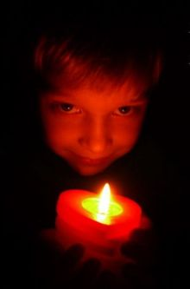
Правила ведения огонька и свечи.
Голоса звучат приглушённо.
Право голоса имеет только тот человек, у кого в руках символический предмет – талисман.
Исполняются тихие лиричные песни.
Присутствует весь отряд.
Нельзя запрещать или заставлять говорить.
После огонька все разговаривают
вполголоса.
Откровенность и принципиальность
- норма разговора.

Slide 11
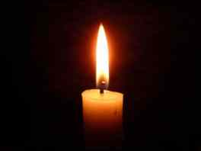
Традиции и ритуалы огонька и свечи
Традиция круга
Традиция доброго отношения друг к другу
Ритуал зажжения свечи
Традиция ведущего
Традиция доброго отношения к песне
Традиция легенд
Традиция сюрпризов
Выбор «человека дня»

Slide 12
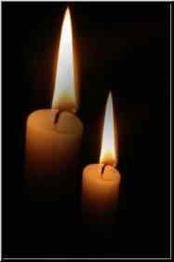
Типы огоньков:
Огонёк – знакомство
Огонёк – откровенный разговор
Тематический огонёк
Огонёк прощания
Огонёк - сюрприз

Slide 13
Типы свечек:
Свечки знакомства
«Карта знакомства, Памятный день»
Свечки – откровения
«Разговор с игрушкой, Письмо другу»
Свечки анализа
«Цепочка, Отряд для меня»
Свечки адаптации
«Расскажи мне о себе, Расскажи мне обо мне»

Slide 14
Спасибо за внимание!

